Slide 1
Pirömer Mahallesi
90561 Sokak No1/A
Ereğli/Konya
ZEKA TÜRLERİ
VE
ÖZELLİKLERİ
(ÖĞRENCİLERE YÖNELİK)
dumlupinarortaokuluu
0332 713 11 78
http://ereglidumlupinar.meb.k12.tr

Slide 2
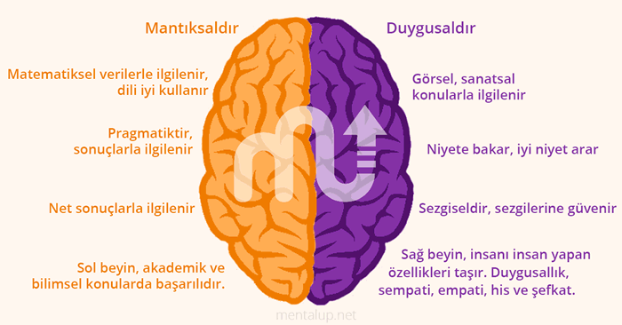
ZEKA TÜRLERİ VE ÖZELLİKLERİ
Zeka; insanın düşünme, akıl yürütme, nesnel gerçekleri algılama, kavrama, yargılama ve sonuç çıkarma yeteneklerinin tümüdür.
Beyni genel olarak Sağ Lob ve Sol Lob olmak üzere iki loba ayırabiliriz.

Slide 3
ZEKA TÜRLERİ VE ÖZELLİKLERİ
İnsanlar farklı zekâ türlerine sahiptirler.
Her insanın kendine özgü bir zekâ profili vardır.
Bütün zekâlar dinamiktir.
İnsandaki zekâlar tanımlanabilir ve geliştirilebilir.
Her insanın kendi zekâ türlerini tanıyabilme ve geliştirebilme olanağı vardır.

Slide 4
ZEKA TÜRLERİ VE ÖZELLİKLERİ
Her bir zekâ; bellek, dikkat, algı ve sorun çözme açısından farklıdır.
Bir zekânın kullanımı sırasında, diğer zekâlardan da yararlanılabilir.
Kişisel altyapı, kültür, kalıtım, inanç zekâların gelişiminde etkilidir.
Bütün zekâlar, insanın kendisini gerçekleştirmesi yolunda farklı ve özel kaynaklardır.
Şu anda bilinen zekâ türlerinden daha farklı zekâlar da olabilir.

Slide 5
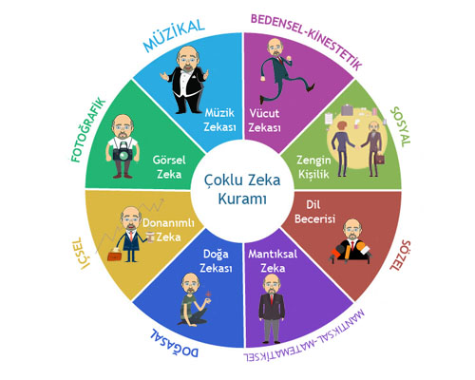
ZEKA TÜRLERİ VE ÖZELLİKLERİ

Slide 6
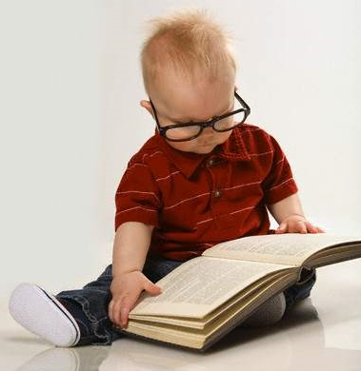
ZEKA TÜRLERİ VE ÖZELLİKLERİ
Sözel–Dilsel Zekâ Nedir?
Dili etkili bir biçimde kullanma,
kelimelerle ve seslerle düşünme, dildeki
kompleks anlamları kavrayabilme,
insanları ikna edebilme, dildeki farklı yapıları fark
edebilme, yeni yapılar
oluşturabilme, farklı dilsel
kalıplarla ilgilenme becerisidir.

Slide 7
ZEKA TÜRLERİ VE ÖZELLİKLERİ
Sözel–Dilsel Zekâya Sahip İnsanların Özellikleri
Farklı kelimeleri, sesleri, ritimleri, renkleri dinler ve tepkide bulunur.
Diğer insanların seslerini, dil üslubunu, okumasını ve yazmasını
taklit edebilir.
Dinleyerek, okuyarak, yazarak ve konuşarak öğrenir.
Okuduklarını anlar, özetler ve kolaylıkla hatırlar.

Slide 8
ZEKA TÜRLERİ VE ÖZELLİKLERİ
Sözel–Dilsel Zekâya Sahip İnsanların Özellikleri
Etkili dinleme becerilerine sahiptir.
Dinleyicileri, konuşmaları ile etkiler. Okuma, yazma, dinleme ve
konuşma gibi dil sanatlarında farklı yapılar oluşturabilir.
Farklı dilleri öğrenme becerisine sahiptir.
Hikaye, şiir yazma gibi etkinliklerden zevk alır.
Yeni dil formları oluşturur.

Slide 9
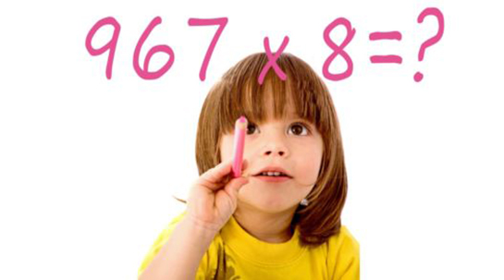
ZEKA TÜRLERİ VE ÖZELLİKLERİ
Matematiksel–Mantıksal Zekâ Nedir?
Sayılarla çalışma, muhakeme etme,
tümevarım ve tümdengelim teknikleri
ile düşünebilme, soyut
ve sembolik problemleri
çözebilme, kavramlar, düşünceler ve
fikirler arası kompleks ilişkileri
algılayabilme becerisidir.

Slide 10
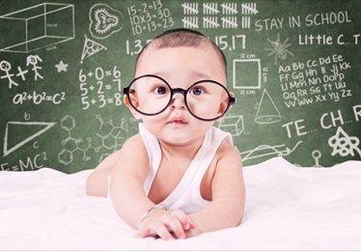
ZEKA TÜRLERİ VE ÖZELLİKLERİ
Matematiksel–Mantıksal Zekâya Sahip İnsanların Özellikleri
Neden sonuç ilişkilerini çok iyi kurar.
Mantıksal problem çözümlerinde
başarılıdır.
Hipotezler kurar ve sınar.
Bulmaca ve Zekâ oyunlarını sever
Miktar tahminlerinde bulunur

Slide 11
ZEKA TÜRLERİ VE ÖZELLİKLERİ
Matematiksel–Mantıksal Zekâya Sahip İnsanların Özellikleri
Grafikler ya da şekiller halinde verilen
bilgileri yorumlar
Bilgisayar programları hazırlar
Grafik, şema, şekillerle çalışmaktan
hoşlanır

Slide 12
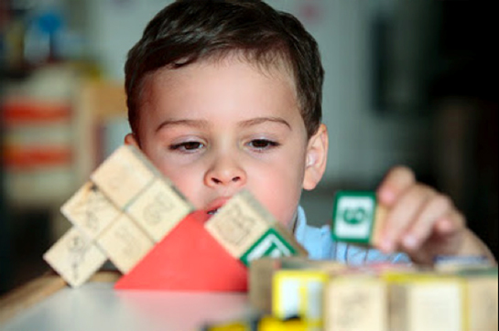
ZEKA TÜRLERİ VE ÖZELLİKLERİ
Görsel-Mekansal Zekâ Nedir?
Resimlerle, şekillerle
düşünebilme, görsel dünyayı algılayabilme,
şekil, renk ve dokuları zihnin gözleriyle
görebilme ve bunları sanatsal formlara
dönüştürebilme yeteneğidir.
Psikomotor becerilerin gelişmesiyle
başlar, el vücut beyin koordinasyonunun
gelişimi küçük kas gelişiminin mükemmel
çalışmalarıyla geliştirilebilir

Slide 13
ZEKA TÜRLERİ VE ÖZELLİKLERİ
Görsel-Mekansal Zekâya Sahip İnsanların Özellikleri
Görerek ve gözleyerek öğrenir
Kolaylıkla yön bulma becerisine sahiptir
Grafik, diyagram, harita, şekil ve modelleri yorumlayabilir
Dinlediklerinden zihinsel objeler hayaller, resimler üretir.
Öğrendiği bilgileri hatırlamada bu zihinsel resimleri kullanır.

Slide 14
ZEKA TÜRLERİ VE ÖZELLİKLERİ
Görsel-Mekansal Zekâya Sahip İnsanların Özellikleri
Çizmek, resim yapmak, boyamak ve modeller oluşturmaktan zevk alır
Üç boyutlu ürünler hazırlamaktan hoşlanır
Öğrendiği bilgileri somut ve görsel sunuşlara dönüştürür

Slide 15
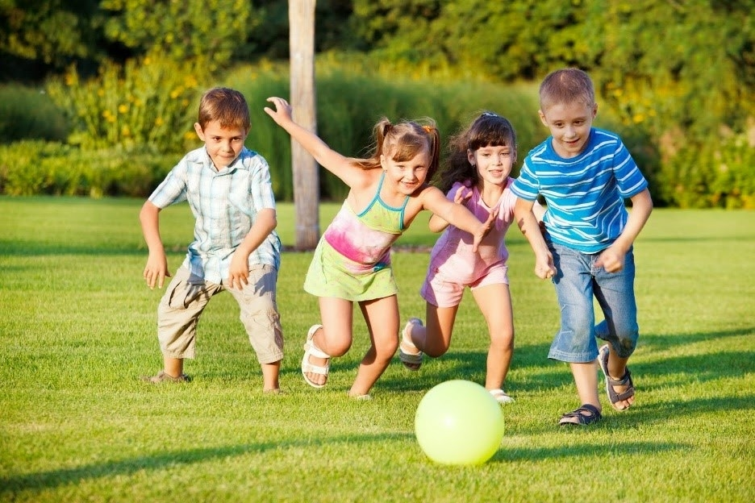
ZEKA TÜRLERİ VE ÖZELLİKLERİ
Kinestetik-Bedensel Zekâ Nedir?
Aklın ve vücudun mükemmel
bir fiziksel performansla
birleştirilerek belli bir amaca
yönelik faaliyetlerin
sergilenebilmesi yeteneğidir.

Slide 16
ZEKA TÜRLERİ VE ÖZELLİKLERİ
Kinestetik-Bedensel Zekâya Sahip İnsanların Özellikleri
Zihin ve vücut koordinasyonlarını etkili bir biçimde kullanır.
Sağlıklı yaşam konusunda vücuduna özen gösterir.
Fiziksel işlerde, görevlerde denge, zarafet, maharet ve dakiklik gösterir.
Fiziksel maharet isteyen alanlarda dans, spor yenilikler keşfeder ve farklılıklar ortaya çıkarır.

Slide 17
ZEKA TÜRLERİ VE ÖZELLİKLERİ
Kinestetik-Bedensel Zekâya Sahip İnsanların Özellikleri
Rol yapma, atletizm, dans gibi alanlarda yeteneği vardır
Aktif katılımla daha iyi öğrenir Söylenenden daha çok yapılanı hatırlar
Gezi inceleme model/ maket yapma gibi fiziksel aktivitelere katılımdan zevk alır
Organizasyon yapma özelliği gelişmiştir
Bulundukları çevreye ve onu kapsayan sistemlere karşı duyarlıdır ve sorumlu davranır

Slide 18
ZEKA TÜRLERİ VE ÖZELLİKLERİ
Kişiler Arası-Sosyal Zekâ Nedir?
İnsanlarla birlikte
çalışabilme, Sözel Bedensel Zekâ dilini etkili
bir biçimde kullanarak çok farklı karakterlere
sahip insanlarla
kolaylıkla iletişim kurabilme,
insanları yönetebilme, onlarla
uyumlu çalışabilme ve insanları ikna
edebilme becerisidir.

Slide 19
ZEKA TÜRLERİ VE ÖZELLİKLERİ
Kişiler Arası-Sosyal Zekâya Sahip İnsanların Özellikleri
Çok küçük yaşlarda bile toplumsal ve politik sorunlarla ilgilenebilir
Güçlü bir espri yeteneğine sahiptir
Davranışlarının sonuçlarını değerlendirebilir
İnsanların her tür davranışına karşı kabul edicidir
Sözel ve bedensel dili etkili bir biçimde kullanır

Slide 20
ZEKA TÜRLERİ VE ÖZELLİKLERİ
Kişiler Arası-Sosyal Zekâya Sahip İnsanların Özellikleri
Yaşıtları ile ya da farklı yaş grupları ile birlikte olmaktan zevk alır
Diğer insanların duygularına karşı duyarlıdır
Diğer insanları konuşmaları ile etkiler
Grup ve takım çalışmalarından, çok özel ve mükemmel ürünler ortaya çıkararak, gruplar halinde çalışmaktan zevk alır
Farklı kültürler, farklı yaşam tarzları konusunda çok meraklıdır

Slide 21
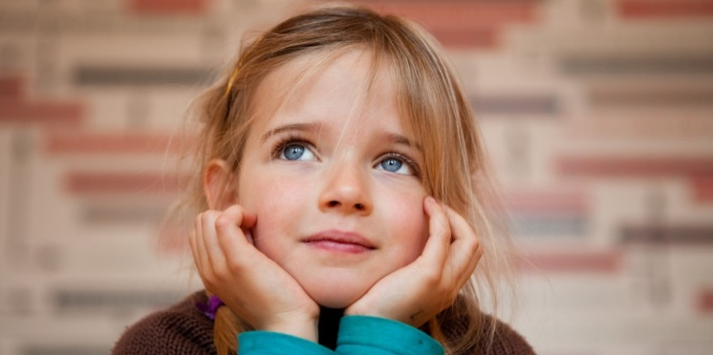
ZEKA TÜRLERİ VE ÖZELLİKLERİ
Kişisel-İçsel Zekâ Nedir?
Kendimiz hakkındaki
duygu ve düşünceleri şekillendirebilme,
yaşamı sürdürebilme ve yaşadıklarımızdan
öğrendiklerimizle,
Hayat felsefemizi oluşturabilme,
yaşamımızı bu doğrultuda planlama,
kişisel istek ve hayaller oluşturabilme
becerisidir

Slide 22
ZEKA TÜRLERİ VE ÖZELLİKLERİ
Kişisel-İçsel Zekâya Sahip İnsanların Özellikleri
Yalnız kalmaktan hoşlanır.
Yaşadığı her olay ve deneyim üzerinde çok fazla düşünür.
Kendi içinde bir değer ve anlayış sistemi oluşturur. Her şeyde kendinden bir şey arar.
Kendi duygu ve düşüncelerinin farkındadır.
Kendisini farklı tarzlarda ifade edebilir ; yazar, ressam, heykeltraş ...

Slide 23
ZEKA TÜRLERİ VE ÖZELLİKLERİ
Kişisel-İçsel Zekâya Sahip İnsanların Özellikleri
Yaşam felsefesini oluşturmaya yönelik bir anlayış içindedir
Bireysel çalışmalardan zevk alır
Yaşamında motivasyon kaynağı, hedefleridir
Kendisi üzerinde düşünmek için çok zaman harcar ve sürekli bir kişisel değerlendirme süreci yaşar

Slide 24
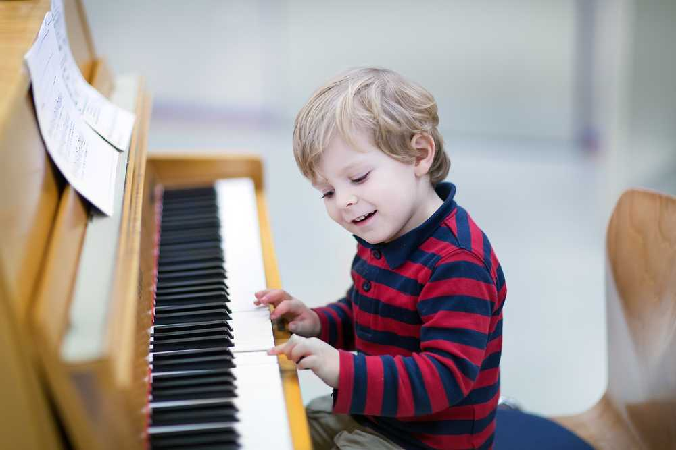
ZEKA TÜRLERİ VE ÖZELLİKLERİ
Müziksel-Ritmik Zekâ Nedir?
Sesler, notalar, ritimlerle düşünme,
Farklı sesleri tanıma ve yeni sesler,
ritimler üretme,
ritmik ve tonal kavramları tanıma
Ve kullanma, çevreden gelen
seslere ve
müzik aletlerine karşı duyarlı
olabilme becerisidir

Slide 25
ZEKA TÜRLERİ VE ÖZELLİKLERİ
Müziksel-Ritmik Zekâya Sahip İnsanların Özellikleri
İnsan sesi ve çevreden gelen sesler gibi çok farklı seslere karşı duyarlıdır, dinler ve tepkide bulunur
Müziği yaşamında kullanmak için fırsatlar oluşturur
Seslerle nota ve ritimlere karşı özel bir ilgiye sahiptir
Müziği hareketlerle birleştirerek farklı figürler ortaya çıkarabilir

Slide 26
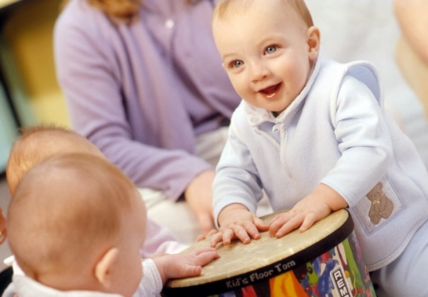
ZEKA TÜRLERİ VE ÖZELLİKLERİ
Müziksel-Ritmik Zekâya Sahip İnsanların Özellikleri
Müziksel enstrümanlara karşı ilgilidir
Enstrümanları kullanmayı kolaylıkla öğrenebilir
Orijinal müzik kompozisyonları oluşturabilir
Ritim tutar
Öğrendiği şarkıları mırıldanarak gezer

Slide 27
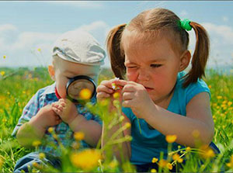
ZEKA TÜRLERİ VE ÖZELLİKLERİ
Doğa Zekâsı Nedir?
Doğadaki tüm
canlıları tanıma, araştırma ve
canlıların yaratılışları üzerine
düşünme becerisidir.

Slide 28
ZEKA TÜRLERİ VE ÖZELLİKLERİ
Doğa Zekasına Sahip İnsanların Özellikleri
Doğadaki hemen her canlının yaşamına ilgi duyar. Farklı canlı türlerinin isimlerine karşı dikkatlidir. Çiçek türleri, hayvan türleri onlar için çok çekicidir.
Zooloji, botanik, organik kimya, tıp, fotoğrafçılık, dağcılık, izcilik vb. alanlara ilgi duyar.
Seyahat etmeyi, belgeseller izlemeyi severken, doğa ve gezi dergilerini incelemekten hoşlanır.
Doğadaki bitki türlerine karşı duyarlıdır.
Doğanın insanlar üzerindeki ya da insanın doğa üzerindeki etkisi ile ilgilenir.

Slide 29
ZEKA TÜRLERİNİ GELİŞTİRMEK İÇİN NELER YAPABİLİRSİNİZ?
Matematik problemleri çözmek,
Bulmaca çözmek,
Yazı yazmak,
Kitap okumak, (Kitap okumak hem sağ, hem de sol beyin geliştirme egzersizi niteliğindedir)
Yeni bir dil öğrenmek,
Kuralları olan zeka ve strateji oyunları oynamak (Örnek: Satranç, Mangala,)

Slide 30
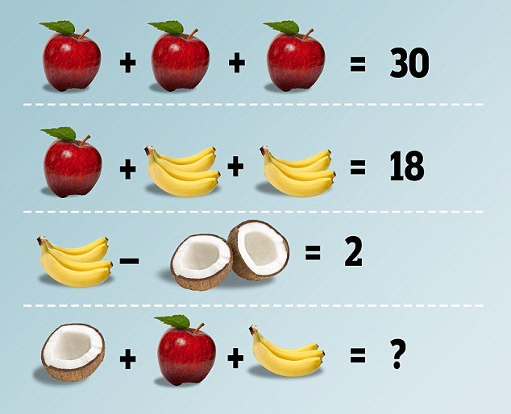
ZEKA TÜRLERİNİ GELİŞTİRMEK İÇİN NELER YAPABİLİRSİNİZ?
Resim çizmek,
Enstrüman çalmak,
Şarkı söylemek,
Kurgu yapmak, kompozisyon çıkarmak,
Renkli ve sesli zeka oyunları oynamak.

Slide 31
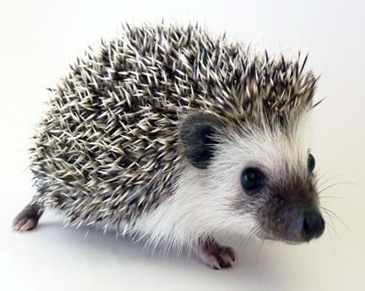
BEYİN JİMNASTİĞİ
RESFEBE
Kelime veya kelime gruplarının, harf, sayı ve resimlerle temsil edilmesiyle oluşturulan oyunlara RESFEBE denir.
ÖRNEK:
Cevap:
KİRPİ+K yani KİRPİK
K

Slide 32
BEYİN JİMNASTİĞİ
ÖRNEK:
Cevap:
AL+YAN+S yani ALYANS
Siz de diğer sayfalardaki RESFEBElerin ifade ettiği kelimeleri bulmaya çalışın.

Slide 33
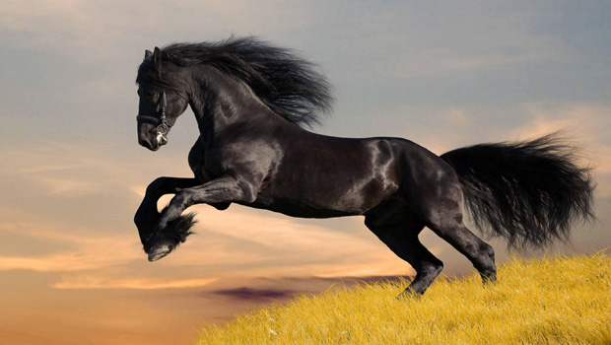
BEYİN JİMNASTİĞİ
CEVAP:………….
NUS
CEVAP:………….

Slide 34
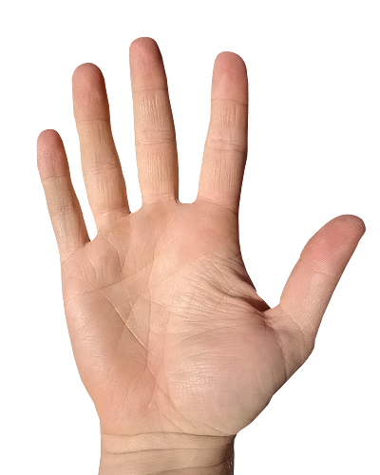
BEYİN JİMNASTİĞİ
CEVAP:………….
CEVAP:………….

Slide 35
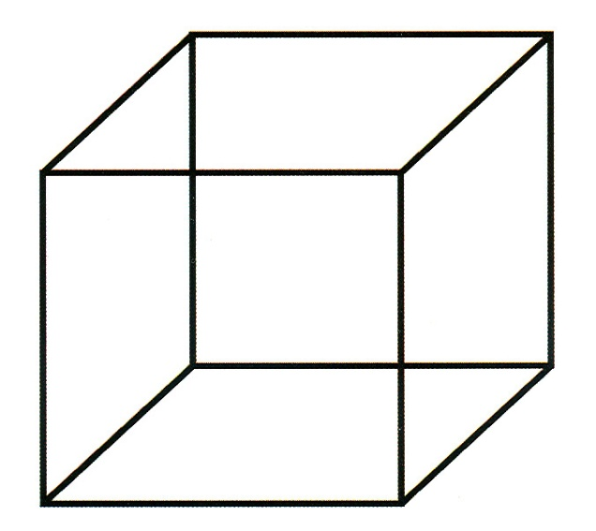
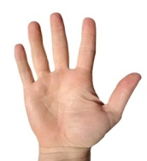
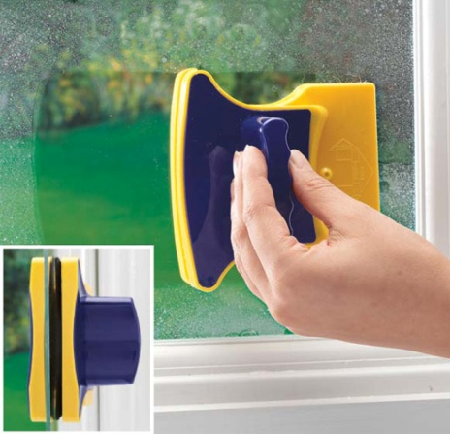
BEYİN JİMNASTİĞİ
İ
CEVAP:………….
CEVAP:………….

Slide 36
BEYİN JİMNASTİĞİ
CEVAP:………….
U
CEVAP:………….
IŞ

Slide 37
BEYİN JİMNASTİĞİ
S
GOZ
CEVAP:………….
-
.
CEVAP:………….

Slide 38
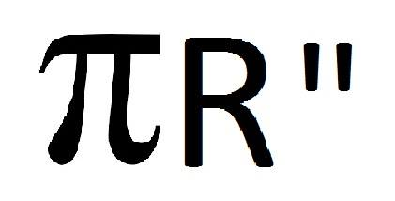
BEYİN JİMNASTİĞİ
SE
CEVAP:………….
CEVAP:………….

